Slide 1



Feinstaub, Gießereiabgase, Aluminium
Gießerei von Daimler sorgt für noch mehr Umweltgifte
Veranstaltung von FÜR Esslingen und AUF Stuttgart

Slide 2
Unsere Themen heute:
Die Vorgeschichte – Protest gegen Geruchsbelästigung durch Gießereiabgase
Feinstaub - die allgegenwärtige Gefahr
Neue Erkenntnisse zu den Gesundheitsgefahren durch Aluminium
„Grenzwerte“ - Was steckt dahinter?
Folgen für die Daimler-Kollegen, für Anwohner und Kinder
Was kann man dagegen tun?

Slide 3
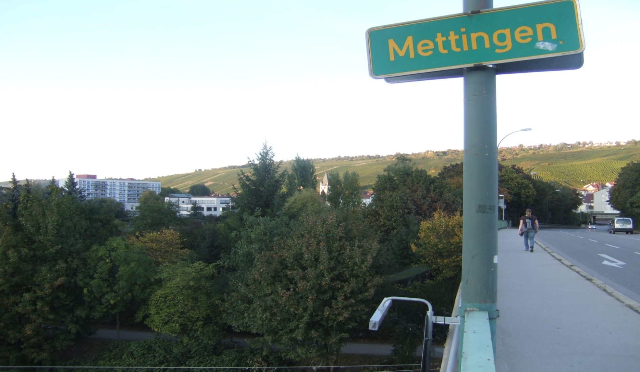
Mettingen ist eigentlich ein idyllischer Ort im Neckartal

Slide 4
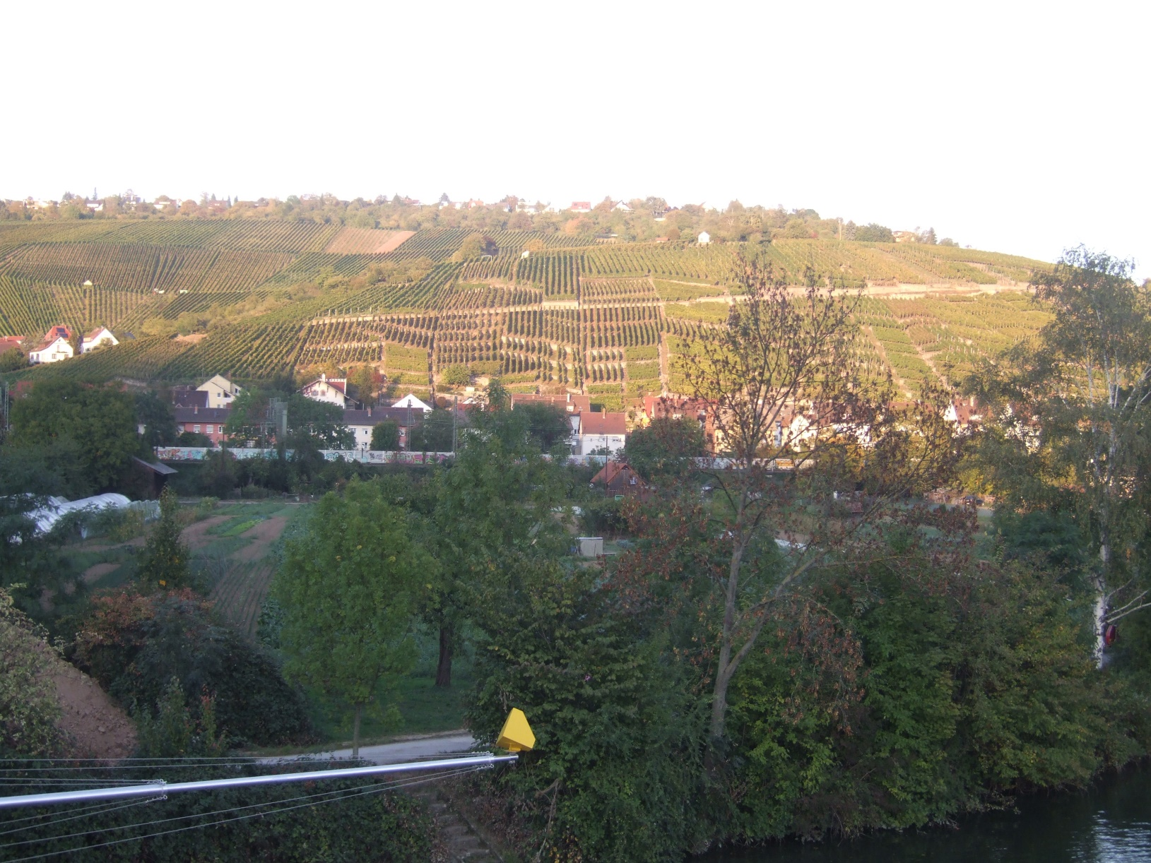
Von alters her prägen die Weinberge das Ortsbild

Slide 5
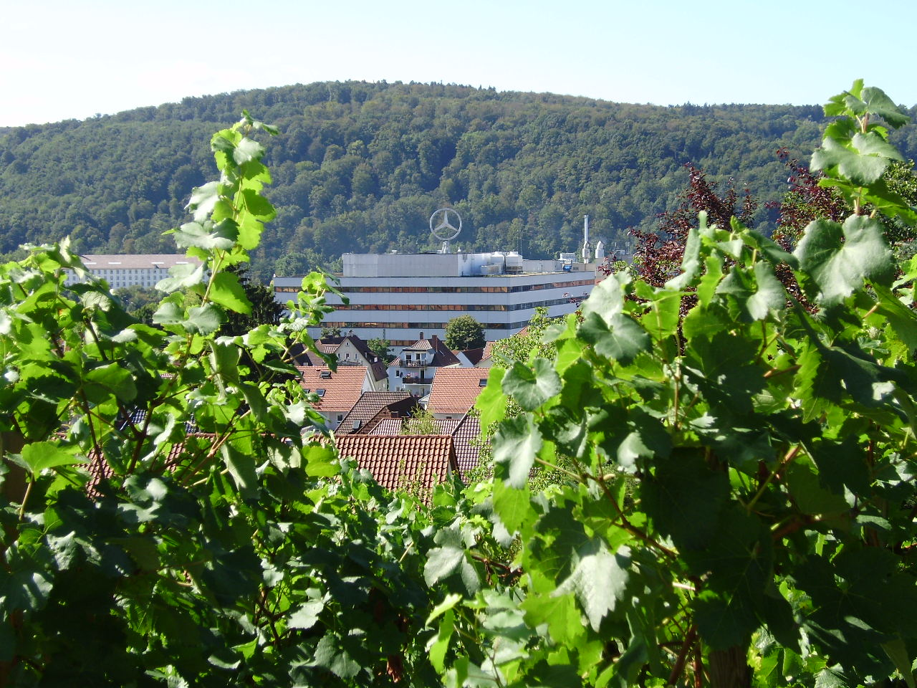
Geprägt wird der Ort aber auch durch die Großindustrie – früher durch die Maschinenfabrik Esslingen – weltbekannt durch die Produktion von Lokomotiven – heute steht dort von der Firma Daimler einer der größten Gießereibetriebe Europas

Slide 6
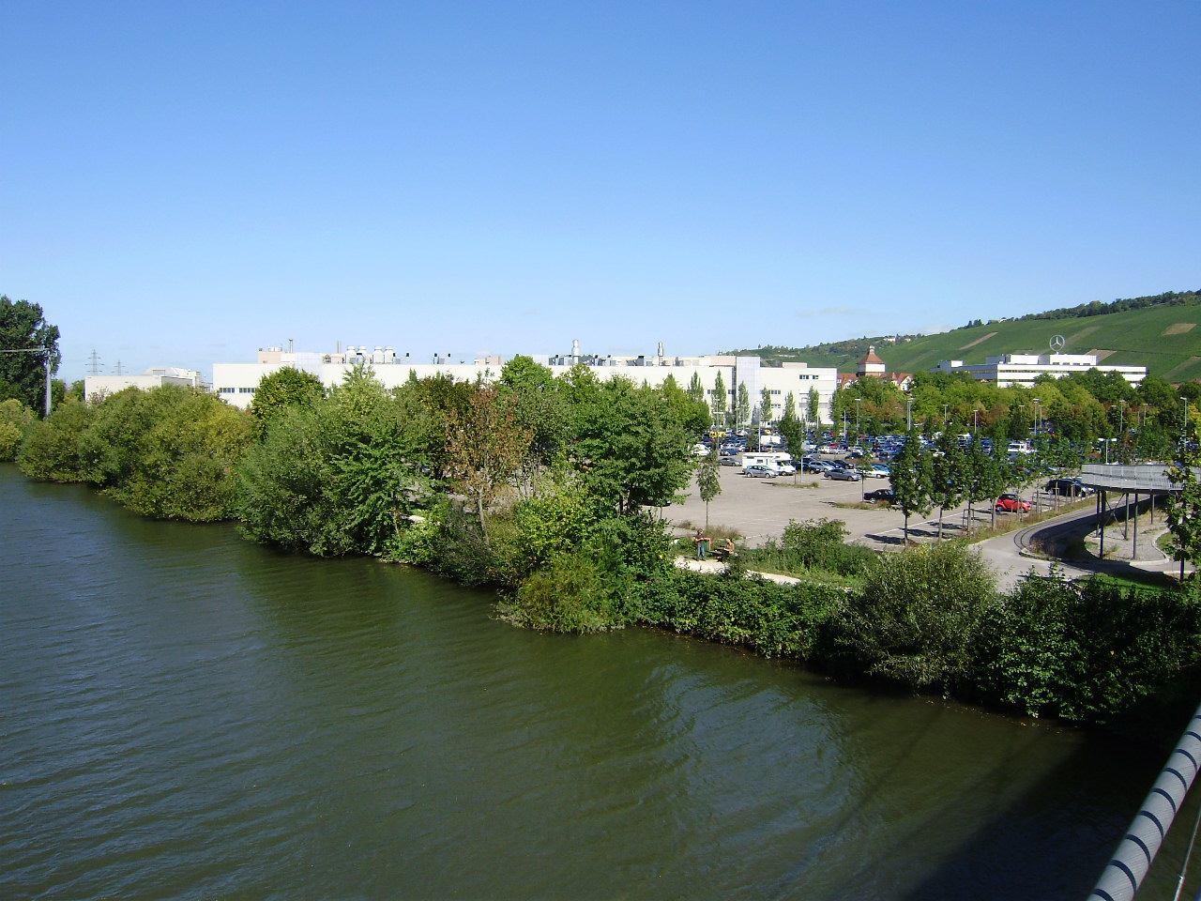
Auf dem Werksgelände arbeiten etwa 5000 Beschäftigte.
Auf dem Gelände befinden sich:
Leichtmetallgießerei, Grauguss und eine Versuchsgießerei

Slide 7
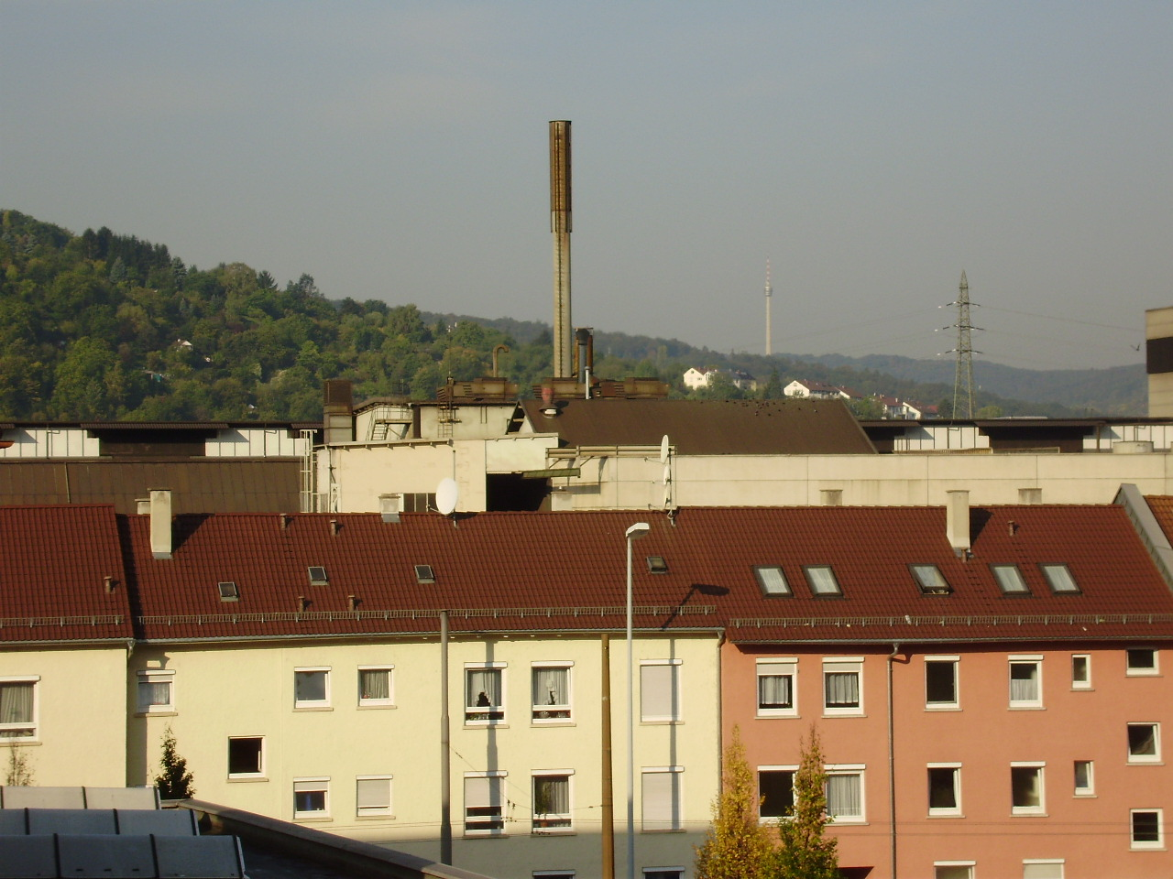
Das Problem: Die Fabrik befindet sich mitten im Wohngebiet im hochindustrialisierten mittleren Neckartal.

Slide 8
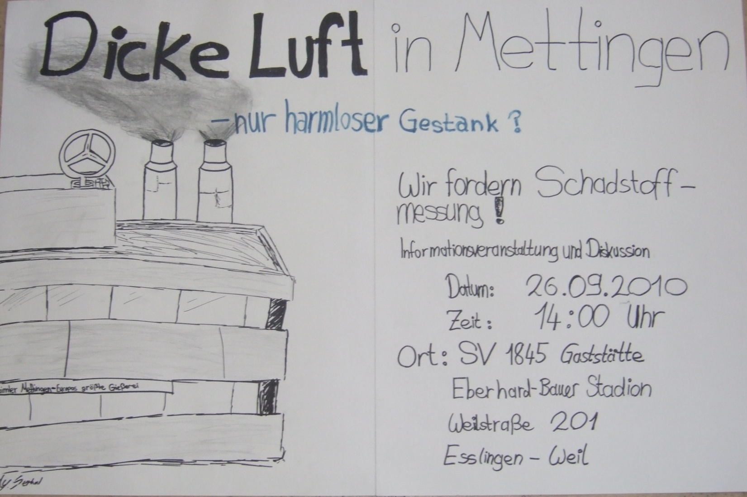
Die Gießerei erzeugt verschiedenartige äußerst unangenehme Gerüche. Dagegen wehren sich die Anwohner seit Jahren

Slide 9
Eine Kollegin aus der Obertürkheimer Straße berichtet von ständig schwarzen Fenstersimsen und grauen Vorhängen.
Eine Frau aus der Lerchenbergstraße erzählt, dass ihre ehemals hellgraue Terrasse im Laufe der Jahre vom Ruß schwarz gefärbt war, der sich auch durch den stärksten Kärcher-Hochdruckreiniger nicht mehr entfernen ließ.
Und Frau D. aus der Rosenstraße sagte, dass man sich leider mit der Zeit an den Geruch gewöhnt. Wenn ihre Tochter aus Freiburg zu Besuch kommt, dann wundert die sich, wie man den Gestank überhaupt aushält.

Slide 10
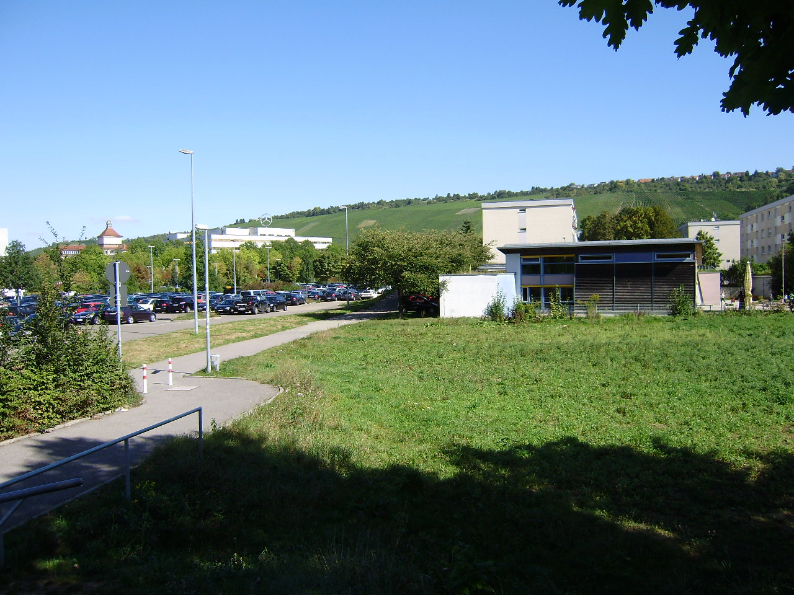
Ein Kindergarten mit U3-Betreuung befindet sich in nächster Nähe zum Werksgelände.
Die Kinder spielen natürlich fast täglich im Freien und sind von den Emissionen der Gießerei besonders betroffen.

Slide 11
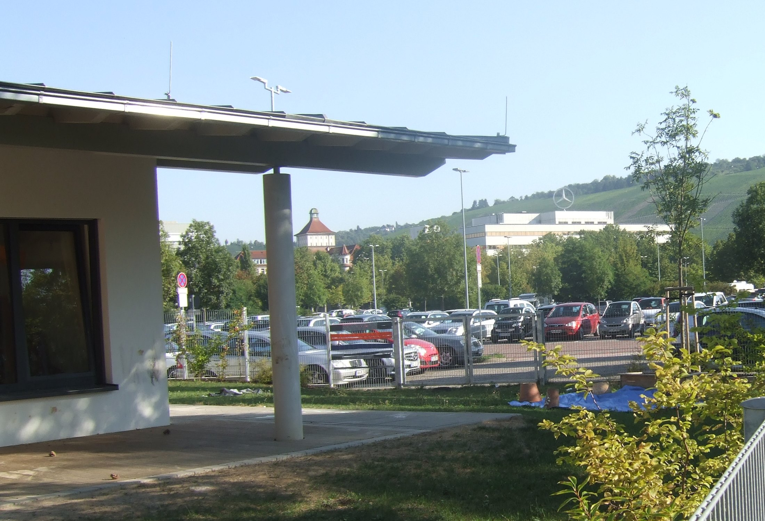
Und seit neuestem gibt es auch direkt daneben den Werkskindergarten von Daimler.

Slide 12
Gegen diese unhaltbaren Zustände schlossen sich mehrere Mettinger Bürger zusammen und verfassten Protestbriefe an Bürgermeister, Landrat, Regierungspräsidium und Daimler:
„Unsere Atemluft in Mettingen ist stark belastet. Unter anderem machen uns Gestank und Staubbelastungen zu schaffen. Teilweise dunkler Rauch mit extrem scharfem Geruch. Da blieb uns die Luft weg. Das Öffnen der Fenster zum Lüften ist nicht immer möglich. Die Geruchsbe-lästigung ist tags und nachts unregelmäßig vorhanden. Der Ruß ist immer wahrnehmbar.“
„Wir machen uns deshalb ernsthafte Sorgen über unsere Gesundheit, insbesondere um die der Kinder in unserem Wohngebiet. Unserer Meinung nach haben diese Umweltbelastungen ihren Ausgang im Werksgelände der Firma Daimler.“

Slide 13
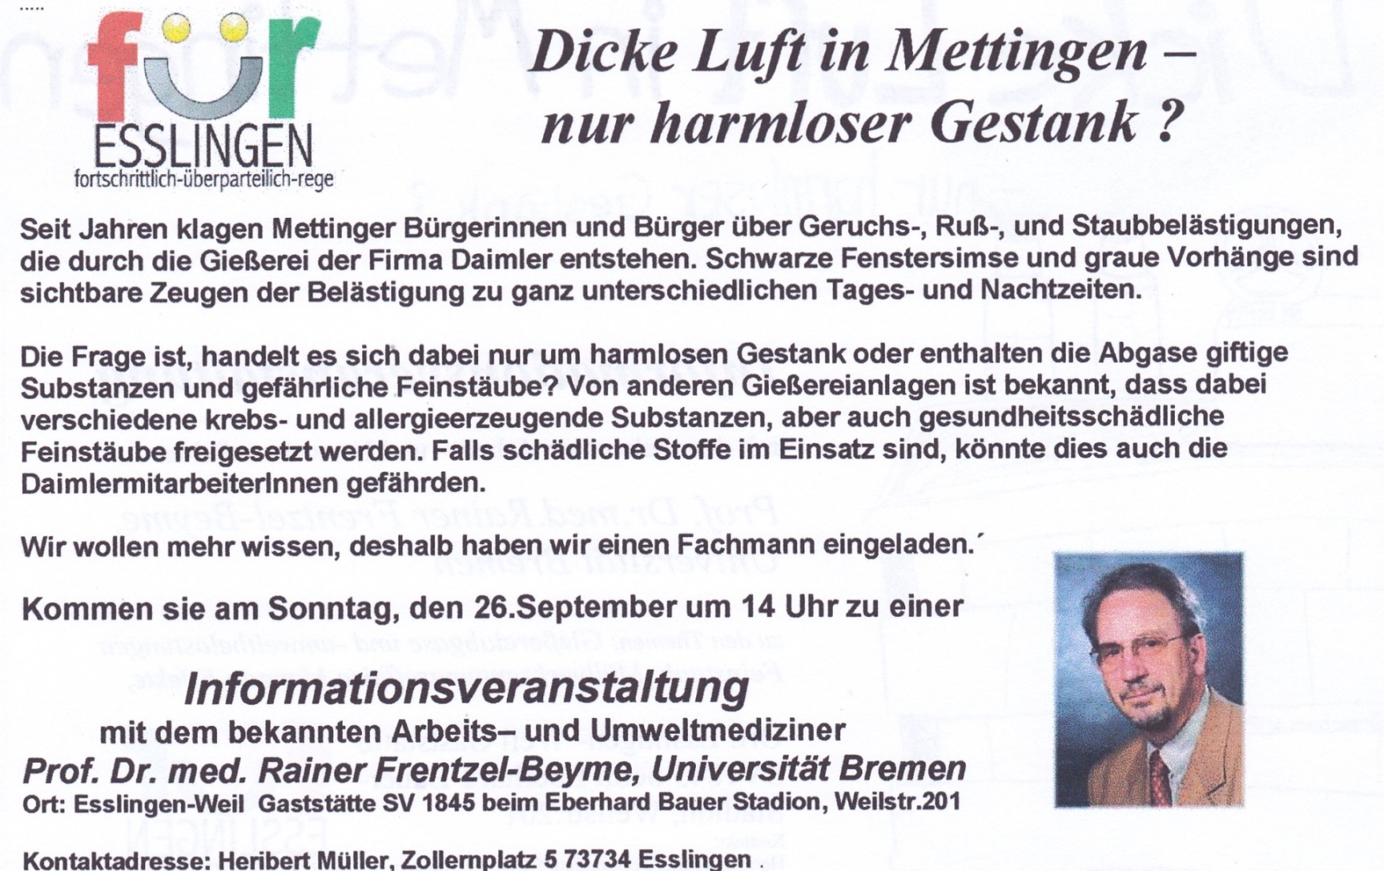
FÜR Esslingen organisierte eine Veranstaltung mit dem bekannten Arbeits - und Umweltmediziner
Prof. Frentzel-Beyme

Slide 14
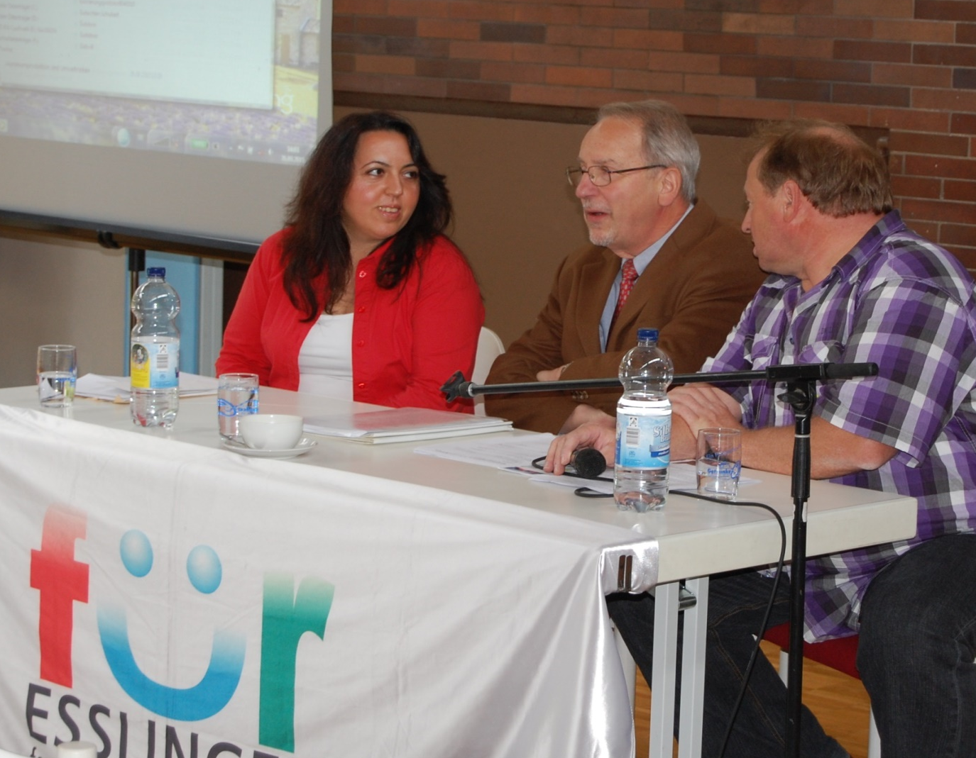
Bei der Veranstaltung in Mettingen waren über 80 Besucher – sowohl Anwohner als auch Kollegen aus dem Betrieb

Slide 15
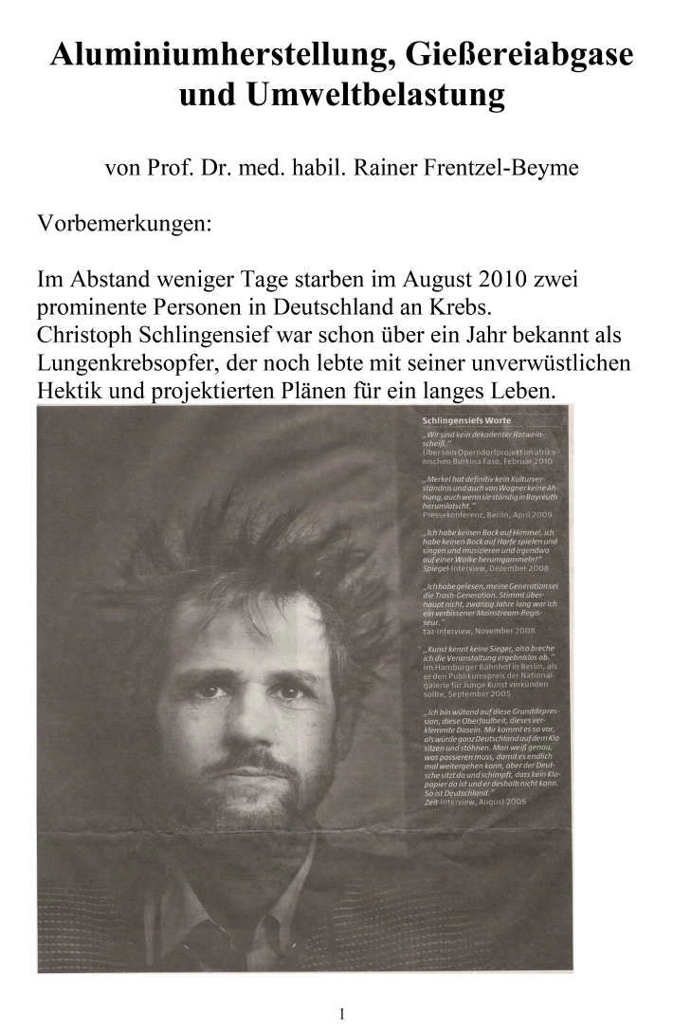
Das Referat von Prof. Frentzel-Beyme
zum Thema:
Gießereiabgase
und Umweltbelastung
Liegt am Infotisch aus
Preis 1,00 Euro

Slide 16
Zentrale Ergebnisse des Referats waren:
Bei den Gießereiabgasen handelt es sich keineswegs um harmlosen Gestank, sondern um einen hochgiftigen Cocktail von gesundheitsschädlichen und vor allem Krebs erzeugenden Substanzen (PAK)
Das wird durch zahlreiche wissenschaftliche Studien belegt. Vor allem eine Studie des Heidelberger Krebsforschungszentrums an 32 000 Gießereiarbeitern wies nach, dass die Krebsraten bei Lungen- und Leberkrebs doppelt und dreifach so hoch sind wie beim Durchschnitt der Bevölkerung
Eine Diskussion um die Höhe der zulässigen Belastungen ist nicht akzeptabel, da für Kinder keine Grenzwerte oder Kenntnisse der Risiken durch multiple, kombinierte Wirkungen der toxischen Emissionen bekannt sind. Somit muss von einer absoluten Vermeidung ausgegangen werden. Die Industrie müsste die Unschädlichkeit der Emissionen nachweisen!

Slide 17
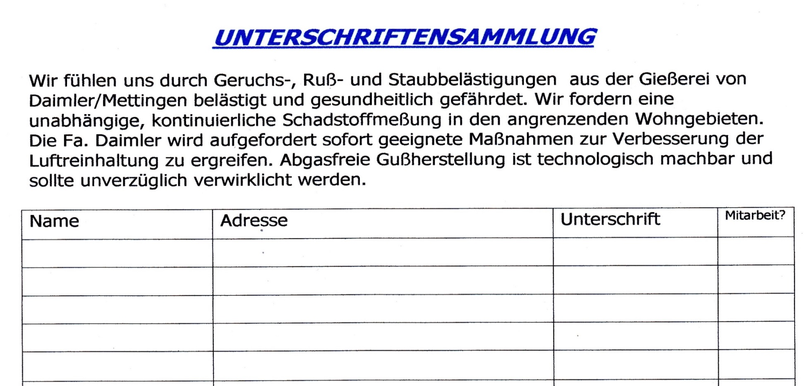
Wir starteten eine Unterschriftenkampagne mit der Forderung nach unabhängiger, kontinuierlicher Schadstoffmessung und abgasfreier Gussherstellung - wie bei BMW in Landsberg.

Slide 18
Erste Erfolge
Weit über 200 Unterschriften wurden in Mettingen, aber auch in der Neckarhalde gesammelt – insbesondere im Mettinger Kleingärtnerverein, aber auch in der Heidestrasse, die aufgrund der Höhenlage besonders betroffen ist.
Ein positiver Pressebericht erschien in der Stuttgarter Zeitung.
Die IG Metall-Zeitung wies auf die hohen Gesundheitsgefahren durch Gießereiabgase hin.
Kollegen im Betrieb fordern Einhaltung der neuen niedereren Amin-Grenzwerte!

Slide 19
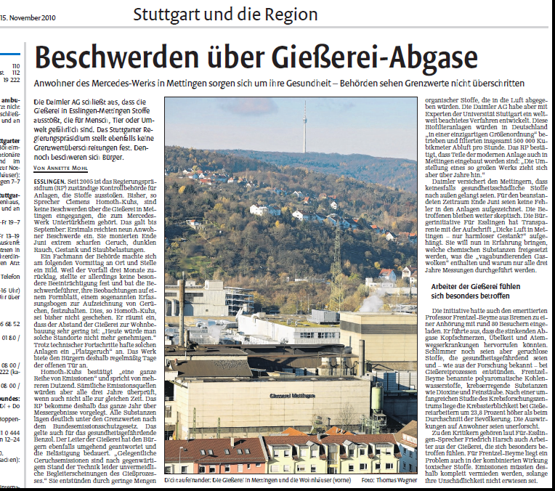
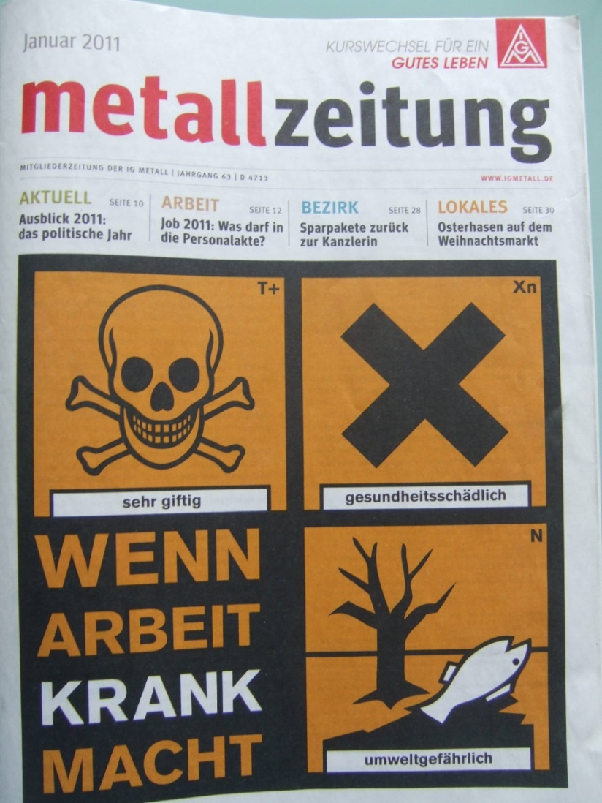
Pressespiegel

Slide 20

Selbstverständlich haben wir das Thema auch im Kommunalwahlkampf aufgegriffen.

Slide 21
Greenwashing statt grundsätzlicher Lösung
In der neuesten Umwelterklärung von Daimler wird mit großem „Tamtam“ die Eröffnung der ersten Fertigungslinie unter Verwendung von anorganischen Bindern berichtet – sogar mit durchschlagendem Erfolg: Reduzierung der Schadstoffemission um 96 % bis 99 %!
Das ist einerseits ein Erfolg unserer jahrelangen hartnäckigen Arbeit. Gleichzeitig aber betrifft das nur einen geringen Teil der Produktion.
Die allermeisten Fertigungslinien arbeiten weiterhin nach der alten Methode.
Die vielfältigen Gesundheitsgefahren sind also keineswegs gebannt!

Slide 22
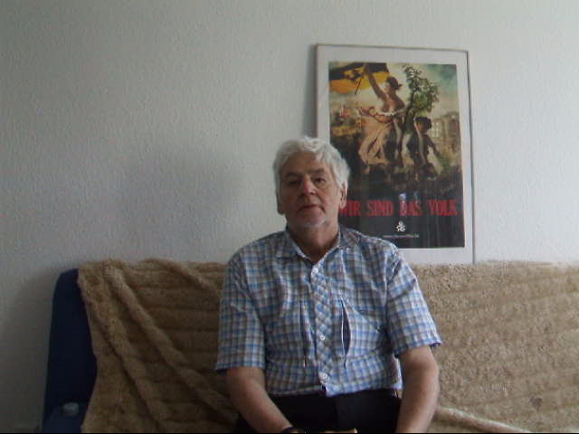
Von den etwa 20 Mettinger Aktivisten sind mindestens vier an Krebs erkrankt.
Darunter auch unser ehemaliges Vorstandsmitglied Wolf Engel, der 15 Jahre lang in Mettingen gelebt hat.
Er war bis zuletzt im Kampf gegen Gießereiabgase aktiv und erlag leider vor drei Jahren seinem Krebsleiden.

Slide 23
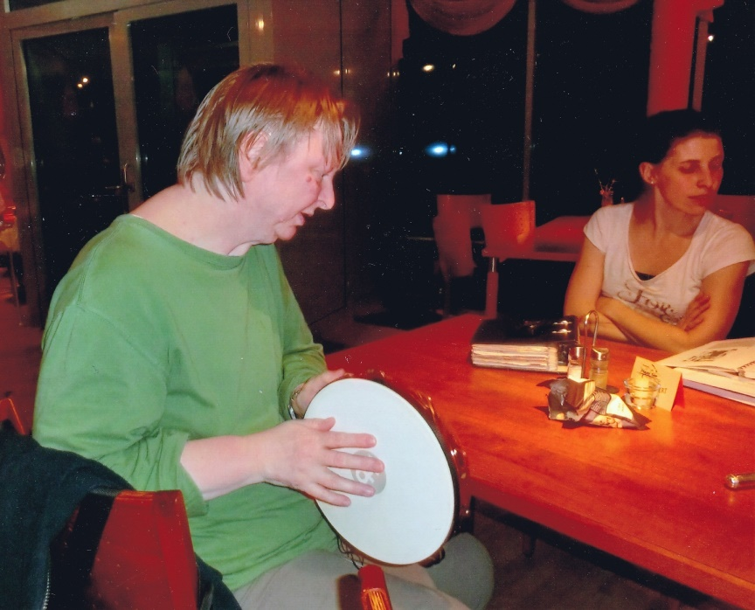
Unser Mettinger FÜR-Mitglied Gabi kennt in ihrem Bekanntenkreis mindestens 10 Krebsfälle. Sie selbst musste sich mehrfach Krebsoperationen unterziehen und ist aufgrund eines Meningioms erblindet. Wir sind der Meinung, dass die Gefahren, die von den Gießerei-abgasen ausgehen enorm unterschätzt werden.

Slide 24
Flächendeckende Gesundheitsgefährdung durch Feinststäube
Die Gießereiabgase sind keineswegs die einzigen Schadstoffe, die von der Daimlergießerei ausgehen.
Eine zweite Gefahrenquelle ist der Feinststaub.
Ich möchte zunächst eine Definition von Feinststaub geben:
„Zu den Belastungsfaktoren die immer stärker zunehmen, gehören die Feinststäube. Rußpartikel verschiedener Größe entstehen durch unvollständige Verbrennung in Motoren und Kraftwerken, aber auch bei vielen industriellen Prozessen und durch Abrieb im Straßenverkehr.

Slide 25
Während heute Grobpartikel entweder vermieden oder durch Filter weitgehend aus den Abgasen entfernt werden, hat die Luftbelastung durch Feinstpartikel mit einer Größe unter 10 Mikrometern weiter zugenommen.
Partikel, die weniger als 10 Mikrometer groß sind, werden von den Lungenbläschen aufgenommen. Partikel kleiner als ein Mikrometer können über die Lunge direkt in die Blutbahn, in das Zellgewebe und sogar in das Gehirn von Lebewesen vordringen.

Slide 26
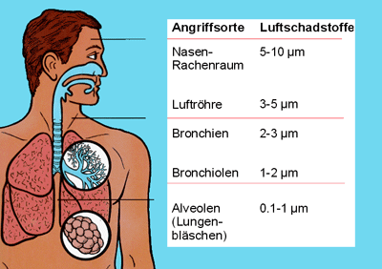

Slide 27

„Neben ihrer Wirkung, Zellgewebe direkt zu schädigen, sind Feinststäube besonders heimtückisch, weil sie Vehikel für Giftstoffe werden können, die sie auf ihren Oberflächen mit sich führen. Ihre Wirkung in Menschen ist komplex. Fachleute schätzen, dass 2012 infolge von Feinststäuben weltweit mehr als
2 Millionen Menschen starben.“
Zitat aus dem Buch
„Katastrophenalarm!“, von Stefan Engel
Verlag
Neuer Weg, 2014, S. 173 f.

Slide 28
In europäischen Großstädten beträgt die typische Staubkonzentration zwischen 10 und 40 Mikrogramm pro Kubikmeter Luft.
Wenn verschiedene Bestandteile der Luftverschmutzung ineinander greifen, können verheerende Folgen eintreten.
So bildet sich bei gewissen Wetterlagen Smog, eine gefährliche Mischung aus Staub, Stickoxiden, Schwefeldioxid und Wasserdampf.
Diese reagieren miteinander und es entstehen Säuren mit stark lungenschädigender Wirkung.

Slide 29
Warum ist der Kampf gegen Feinstäube ein Kampf gegen die kapitalistischen Profitwirtschaft ?
Kapitalistische Produktionsverhältnisse zerstören längst systematisch unsere Lebensgrundlagen.
Seit Beginn der Weltwirtschaftskrise 2008 wurde flächendeckend begonnen, Maßnahmen zum Umweltschutz zurückzufahren.
Auch angesichts der Zunahme des PKW-Verkehrs gibt es keine Anzeichen dafür, dass die deutsche Auto-Industrie wirklich Ernst machen will, wenigstens die Vorgaben der EU zu erfüllen.

Slide 30
Gefahren durch Feinststäube
Nach Angaben der WHO sterben jährlich 2 Millionen Menschen durch giftige Feinststäube. Der von der WHO empfohlene Grenzwert des Feinstaubes von 20 Mikrogramm pro Kubikmeter Luft wurde bereits 2008 im Weltdurchschnitt mit 71 Mikrogramm um das 3,5fache überschritten. Jeder Zuwachs an Feinststaubbelastung um 10 Mikrogramm je Kubikmeter Luft erhöht das Risiko eines Herz-Kreislauf-Todes um 1,6 Prozent.
Obwohl Städte mit Feinstaub stärker belastet sind als ländliche Gegenden, ist Feinstaub ein flächendeckendes Problem.

Slide 31
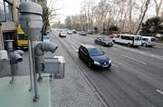
Stuttgart ist erklärtermaßen „Hauptstadt des Feinstaubs“. Seit vielen Jahren hat Stuttgart die größte bundesweite Feinstaubbelastung, bedingt auch durch Kessel-Lage und häufige Inversionswetterlagen.
Die Herkunft des Stuttgarter Feinstaubs resultiert zu 80% aus Kraftwerken und Industrie, zu 20% aus dem PKW-Verkehr.

Slide 32
Gesundheitliche Gefahren:
Erwiesen ist die Zunahme von Pseudokrupp – vorrangig bei Kindern in stark belasteten Stadtteilen in Stuttgart.
Lungenkrebs und andere Krebsformen werden quantitativ nicht erfasst . Es gibt kein Krebskataster.
Sonstige massive Schädigungen:
Zentrales Nervensystem (ZNS): vermehrte Schlaganfälle, verminderter IQ, Krankheiten des ZNS, Herz-Kreislauf-Erkrankungen: Herzerkrankungen, Herzinfarkte
Embryonale Entwicklung: verminderte Spermaqualität Frühgeburten, vermindertes Embryonenwachstum und Geburtsgewicht, Beeinträchtigung der mentalen und körperlichen Entwicklung (Quelle: „Tod aus dem Schlot“, 2013, v. Greenpeace).

Slide 33
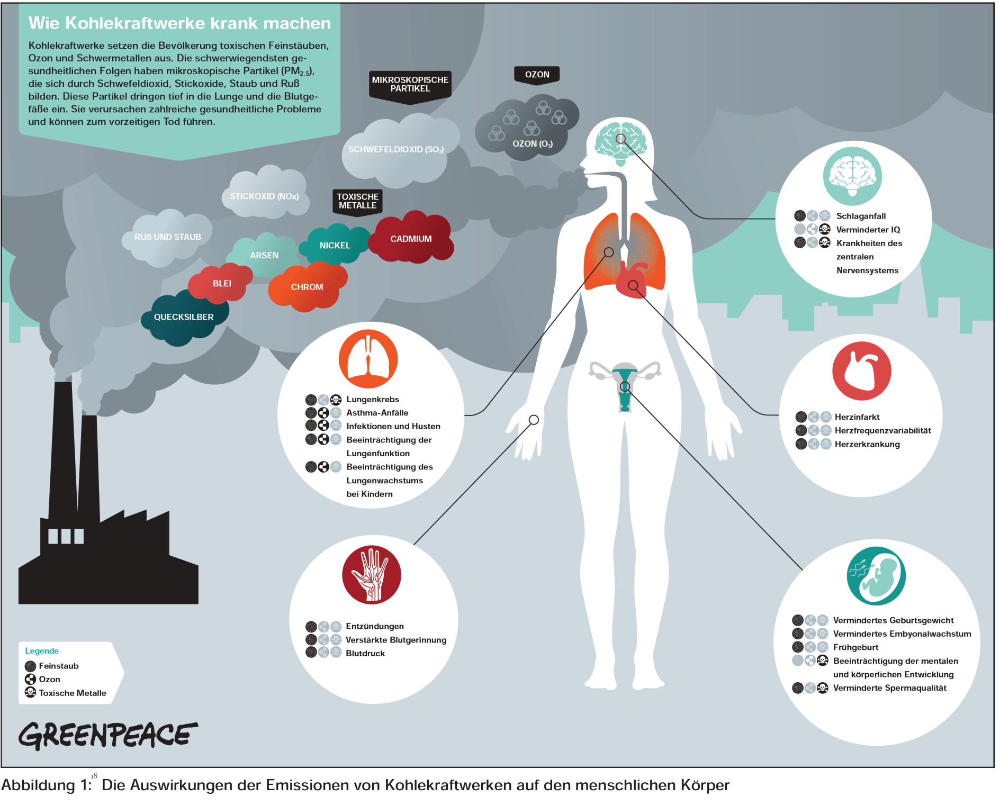

Slide 34
Zufall ?
Von einer erfahrenen Erzieherin, die im Kindergarten Auenweg direkt neben Daimler arbeitet haben wir erfahren, dass die Kinder dort nicht nur überdurchschnittlich oft an Husten und Pseudokrupp erkranken, sondern auch gegenüber anderen Esslinger Kindergärten in ihrer geistigen und körperlichen Entwicklung auffällig zurückgeblieben sind. Also genau die Symptome, die als Folge der Feinstaubbelastung beschrieben werden.

Slide 35
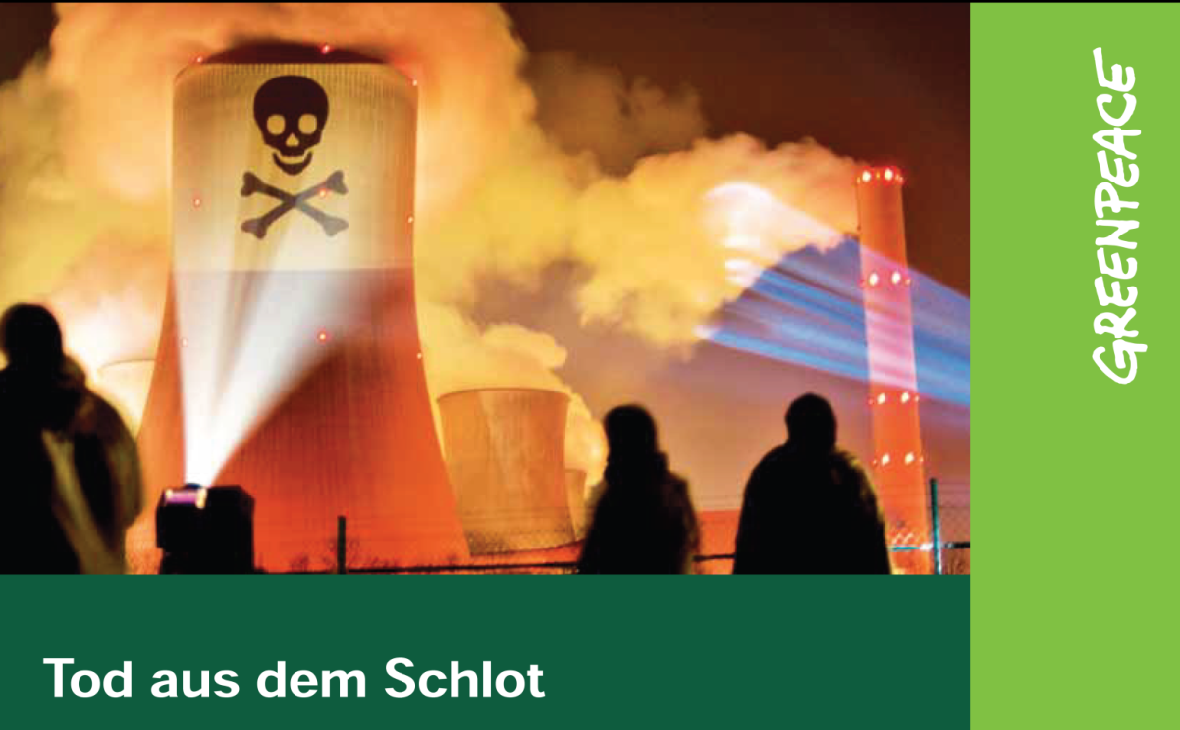
Die Universität Stuttgart hat im Auftrag von Greenpeace anhand der Feinstaubemissionen z.B. des Kohlekraftwerks Altbach-Deizisau / EnBW die verlorenen Arbeitstage bzw. Arbeitsjahre aufgrund von Krankheiten bzw. Todesfällen berechnet.
2013: Verlorene Arbeitstage 6.963
2013: Verlorene Arbeitsjahre 330

Slide 36
Besonderheiten im Neckartal
Stuttgart hat mitten in der Stadt zwei Kohlekraftwerke: Gaisburg und Stuttgart-Münster.
Dort wird Gewerbemüll aus ganz Baden-Württemberg und Hausmüll aus den Landkreisen Stuttgart, Reutlingen, Tübingen, Zollern-Alb-Kreis, Bodenseekreis, Rems-Murr-Kreis, Esslingen verbrannt.
Die Jahresmenge lag nach Angaben der Stuttgarter Zeitung vom 27.5.2004 bereits bei 420.000 Tonnen.
Dabei werden hochgiftige Substanzen wie Furane, Dioxine, etc. an Feinststäube angelagert und durch hohe Schlote weiträumig (deutlich über Stuttgart hinaus) verbreitet.

Slide 37
Feinstaubemission von Daimler
Zu all diesen gesundheitsgefährdenden Schadstoffen kommen jetzt noch die Feinstäube aus der Mettinger Gießerei.
Nach eigenen Angaben emittiert Daimler in seinen Werken Untertürkheim Hedelfingen und Mettingen durchschnittlich fast
30 Tonnen (!!) Staub und Feinstaub pro Jahr.

Slide 38
Hier die Angabe aus der Umwelterklärung 2015 der Daimler AG der Gesamtstaubausstoß scheint zurückzugehen, aber der Anteil der Feinststäube wird nicht ausgewiesen. Deshalb sind auch 26 Tonnen dieser extrem leichten Stäube pro Jahr viel zu viel.

Slide 39
Hier die Staubniederschlagswerte aus der Umwelterklärung . Mettingen (lila) bekam in den meisten Jahren doppelt soviel ab wie Untertürkheim und Hedelfingen.
Der Rückgang in den letzten beiden Jahren ist sicher auch ein Erfolg der Umweltbewegung aber es ist äußerst fraglich ob auch der Feinstaubanteil zurückging.

Slide 40
Ein weiterer Blick auf die Umwelterklärung 2015 der Daimler AG zeigt einen konstant hohen Ausstoß von CO2 und Stickoxiden .
Allein Im Jahr 2014 235 Tonnen!!

Slide 41

Auswirkungen von Stickoxiden
Stickoxide tragen maßgeblich zum Abbau von Ozon in der Stratosphäre bei, spielen als klimawirksame Gase eine Rolle bei der globalen Erwärmung, sind Verursacher sauren Regens (Bildung von Salpetersäure) und spielen eine Rolle bei der Entstehung von Smog.
Reizung und Schädigung der Atmungsorgane (insbesondere Stickstoffdioxid)
Stickoxide sind klimawirksam und verstärken die Erderwärmung. Insbesondere Lachgas (N2O) ist ein Treibhausgas, dessen Treibhauswirksamkeit bei einem Zeithorizont von 100 Jahren 298-mal so groß ist wie die von CO2.
(Auszug aus Wickipedia)

Slide 42

Die Umwelterklärung und Ziele der Daimler AG sind unserer Meinung nach, trotz vieler blumiger Worte, völlig unzureichend.

Slide 43
Erweiterung der Aluminium-Schmelze
Anfang des Jahres wurde bekannt, dass Daimler in Mettingen einen neuen Aluminium–Schachtschmelzofen anschaffen will. Einen entsprechenden Antrag hatte Daimler beim Regierungspräsidium Stuttgart gestellt und inzwischen auch genehmigt bekommen.
Laut Herstellerangaben betragen die Emissionen des Ofens
50 mg Staub pro Kubikmeter
350 mg Stickoxide pro Kubikmeter
50 mg Kohlenmonoxid pro Kubikmeter
50 mg Organische Stoffe (?) im Abgas pro Kubikmeter
Für den CO2 Ausstoß gibt es keine Grenzwerte - deshalb keine Angaben. Ebenso gibt es keine Grenzwerte für Aluminiumstaub und für die Abwärme.

Slide 44
Die Gesamtschmelzleistung steigt um fast 36 %! Deshalb muss davon ausgegangen werden, dass auch die Umweltbelastung sprunghaft steigt. Angesichts der nach wie vor bestehenden Belastung für Mitarbeiter und Anwohner durch übelriechende Gießereiabgase, Ruß, Staub und Feinststaub ist es unerlässlich, die tatsächliche Menge und Zusammensetzung der Schadstoffe im Betrieb und in der Umgebung zu erfassen. Das ist auch deshalb nötig, um Wechselwirkungen mit den neu entstehenden Schadstoffen abschätzen zu können.
Eine überschlägige „Prüfung“, wie vom Regierungspräsidium vorgesehen, ist deshalb völlig unzureichend.
Aus diesen und weiteren Gründen hatte neben anderen Umweltaktiven auch FÜR Esslingen Einwände beim Regierungspräsidium Stuttgart geltend gemacht.

Slide 45
Bei der Anhörung im Regierungspräsidium waren fünf Vertreter der Daimler-Chefetage und vier Vertreter des Regierungspräsidiums BW anwesend. Gleich zu Anfang wurde uns klar gemacht, dass es „nur“ um die Umweltauswirkungen des Aluminiumschmelzofens gehen dürfe. Die Wechselwirkung mit den bestehenden Umweltbelastungen dürften aus juristischen Gründen auf gar keinen Fall betrachtet werden.
Erst im Verlauf der Anhörung und deren Auswertung sind wir, vor allem anhand der Arte-Dokumentation „Akte Aluminium“, auf die vielfältigen Gesundheitsrisiken gestoßen, die von Aluminiumschmelze, Staub und verschiedenen Aluminiumverbindungen ausgehen.

Slide 46
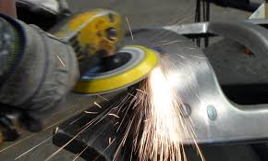
Der Verfasser der Dokumentation Bert Ehgartner schreibt auf seiner hochinteressanten Homepage:
„Jobs in der Aluminiumindustrie sind riskant. Eine aktuelle schwedische Studie belegt ein signifikant höheres Risiko für chronische Lungenkrankheiten, Krebsarten des zentralen Nervensystems sowie psychische Störungen. Arbeiter, die mehr als zehn Jahre in Aluminiumfabriken beschäftigt waren, haben im Vergleich zu Arbeitern aus anderen Industriezweigen ein doppelt so hohes Risiko für Lungenkrebs“.

Slide 47
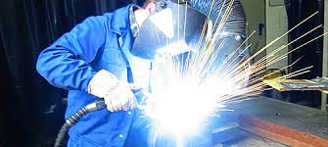
An industriellen Arbeitsplätzen, an denen Aluminium hergestellt und verarbeitet wird, treten Belastungen durch leicht inhalierbare Aluminiumstäube auf. Besonders gravierende Formen von Lungenschädigungen wurden unter Beschäftigten beobachtet, die beim Schweißen und Schleifen feine Aluminiumpartikel einatmen und die an der Herstellung von kleinsten metallischen Aluminiumflocken, dem sogenannten „pyro powder“, mitwirken. Hier sind trotz aller arbeitshygienischen Maßnahmen die Erkrankungs-risiken weiterhin hoch. Aus epidemiologischen Studien liegen auch Hinweise auf schwere Nerven- und Gehirnschädigungen bei Arbeitskräften vor, die längeren Belastungen durch Aluminium in Form von Dämpfen oder Stäuben ausgesetzt waren.

Slide 48
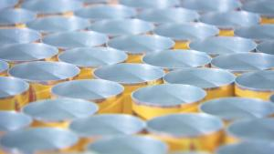
Ist Aluminium so harmlos wie behauptet?
Aluminium ist der Alleskönner in unserem Alltag – ob als rostfreies Baumaterial, als Leichtmetall im Autobau oder als geschmacksneutrale Verpackung.
Weniger bekannt ist allerdings: Aluminium steckt auch im Trinkwasser, in Medikamenten und Kosmetikartikeln wie Impfstoffen oder Deos.
Doch wie gefährlich ist das billige und stabile Leichtmetall für unsere Gesundheit?
Ist es so harmlos, wie die Hersteller behaupten?

Slide 49
Was weiß man über die Wirkung von Aluminium in unserem Körper?
Aluminium ist ein Nervengift, kann Menschen krank machen und sogar töten. Wenn hohe Mengen von Aluminium ins Gehirn gelangen, löst es eine Enzephalopathie aus, bei der massenhaft Gehirnzellen absterben.
Forscher haben bei Alzheimer Patienten weit überdurchschnittliche Aluminiumwerte im Gehirn festgestellt.
Aluminiumhaltige Deos erzeugen bei Frauen mit hoher Wahrscheinlichkeit Brustkrebs. Deshalb wirbt die Kosmetikindustrie seit einigen Monaten mit Aluminiumfreien Deos.
Wir wissen außerdem, dass Aluminium die Knochenstruktur und -bildung beeinflusst.

Slide 50
Warum sehen Gesundheitsorganisationen bislang keinen Handlungsbedarf?
Die Behörden für Lebensmittelsicherheit wie die EFSA
(Europäische Behörde für Lebensmittelsicherheit)
vertreten in erster Linie die Industrie.
der Einfluss der Aluminiumlobby auf Regierungen und deren Forschungssubventionen ist immens.
Doch wenn sich die Erkenntnis durchsetzt, dass Aluminium z.B. eine Ursache für Alzheimer oder Krebs ist , wären ganze Industriezweige betroffen.

Slide 51
Das Regierungspräsidiums Stuttgart stellt in der Genehmigung des Aluminiumschmelzofens lapidar fest:
„… Das Vorhaben kann nach Einschätzung der Behörde aufgrund überschlägiger Prüfung … keine erheblichen nachteiligen Umweltauswirkungen haben …
Eine Umweltverträglichkeitsprüfung soll deshalb unterbleiben …“
Die Untersuchung z.B. des österreichischen Bundesumweltamtes, die auf der Auswertung einer großen Zahl von wissenschaftlichen Untersuchungen beruht, wird einfach ignoriert.

Slide 52
Sondergenehmigung durch die
Stadt Esslingen
Erst aus der Genehmigung des Regierungspräsidiums haben wir erfahren, dass die Stadt Esslingen bereits im Oktober 2014 eine Sondergenehmigung für den Bau des Aluminiumschmelzofens erteilt hat. Eine Festsetzung des Bebauungsplans von 1930 wurde aufgehoben, die vorsieht, dass Betriebe , die „durch gefährliche Luftverschmutzung die Wohnstadt gefährden können, ausgeschlossen sind.“
Nicht nur bei der Rückzahlung der 17,5 Mio Gewerbesteuer an Daimler, sondern auch in allen Umweltfragen ist der Kniefall vor dem Weltkonzern oberstes Gebot für die Stadtverwaltung.

Slide 53
Die Sache mit den Grenzwerten -
Desinformation und Verharmlosung der Gefahren
Regierungsbehörden Politik und Konzerne berufen sich seit Jahren immer wieder auf die zentrale Feststellung:
Die Grenzwerte werden eingehalten.
Was hat es mit diesen Grenzwerten auf sich?
Wie kommen sie zustande?

Slide 54

„Luftreinhaltung“ in der EU

Slide 55
Clean Air for Europe (CAFE)
„Saubere Luft für Europa“ nennt die Europäische Kommission ihre thematische Strategie zur Bekämpfung der Luftverschmutzung.
CAFE ist eine von sieben vorgesehenen thematischen Strategien des sechsten Umweltaktionsprogramms.
Das für 2020 angestrebte Ziel dieser Strategie ist, die Luftverschmutzung so weit zu vermindern, dass von ihr keine inakzeptablen Auswirkungen für Mensch und Umwelt mehr ausgehen. Mit der Richtlinie über Luftqualität und saubere Luft für Europa, die am 11. Juni 2008 in Kraft trat, ist ein Teil dieser Strategie umgesetzt worden.

Slide 56
Grenzwerte für Europa
Diese Richtlinie 2008/50/EG bestätigt die geltenden Grenzwerte für Stickstoffdioxid und Stickstoffoxide, Feinstaub (PM₁₀), Schwefeldioxid, Benzol, Kohlenmonoxid und Blei und legt darüber hinaus zusätzliche Luftqualitätsstandards für die noch kleineren PM_{2,5}-Feinstäube fest.

Slide 57
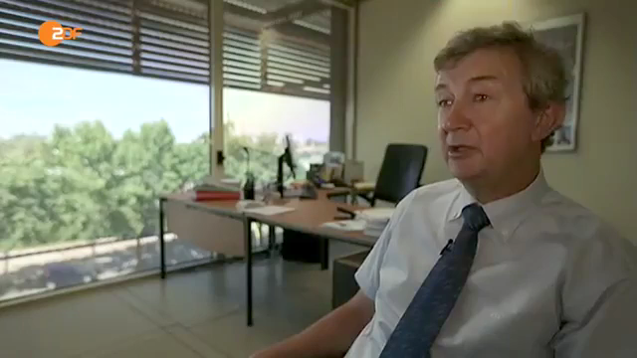
Wer bestimmt aber die Grenzwerte wirklich?

Slide 58
Schlussfolgerungen 1
Gesundheitsschädliche Arbeits- und Produktions-bedingungen mit Auswirkungen für Mensch und Umwelt sind ein wichtiges Thema und werden noch zu wenig beachtet.
Tausende von Giftstoffen werden täglich unkontrolliert freigesetzt. Profitmaximierung ist das alles entscheidende Motiv.
Die Zunahme der Krebserkrankungen – seit 1990 um 30 Prozent – steht damit in engem Zusammenhang (Jede Minute wird in Deutschland eine neue Krebsdiagnose gestellt!).
Die Herrschenden sind in der Umweltfrage in der Defensive! Andererseits wird in der Bevölkerung noch das tatsächliche Ausmaß der Gefahr unterschätzt.

Slide 59
Schlussfolgerungen 2
Mit Aufklärung und geduldiger Kleinarbeit muss diese Unterschätzung der Gefahren durchbrochen werden
Dabei kommt es darauf an, sich nicht durch „Totschlagargumente“ wie: „Die Grenzwerte werden doch eingehalten“ oder „Eure Forderungen gefährden Arbeitsplätze“ beeindrucken zu lassen, sondern diese überzeugend zu widerlegen.
FÜR ermutigt die Betroffenen selbst aktiv zu werden und hilft ihnen, ihre Interessen durchzusetzen.
FÜR betreibt keine Stellvertreterpolitik, sondern setzt auf die Kraft der einfachen Menschen.

Slide 60
Schlussfolgerungen 3
Das Bündnis mit der Arbeiterbewegung ist von entscheidender Bedeutung.
Gerade der Schulterschluss von Anwohnern, Arbeitern und kritischen Wissenschaftlern kann eine enorme Stärke entwickeln.
In Betrieb und Gewerkschaft, in der Umweltbewegung und der Kommunalpolitik muss es zu einer gemeinsamen Aufgabe werden, in die Offensive zu gehen, um die Dinge grundlegend zu ändern.
Deshalb unterstützen wir von FÜR Esslingen auch den Aufbau der Umweltgewerkschaft.

Slide 61
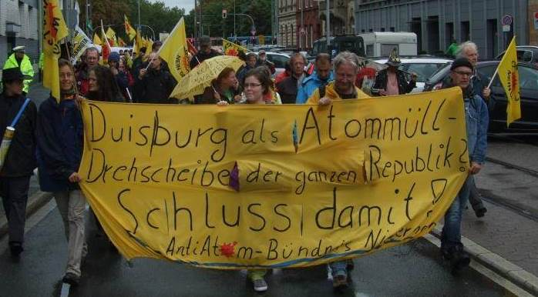
Eine neue Idee entsteht…
Aus der Erkenntnis heraus, dass „…trotz aller Bestrebungen und Kämpfe der weltweiten Umweltbewegung …die fortschreitende Zerstörung der natürlichen Umwelt bisher nicht gestoppt werden konnte“ kam Ende 2011 die Idee der Umweltgewerkschaft auf.
* (Auszug Gründungsresolution der UG)
Einige mutige Umweltaktivist*innen, Gewerkschaftsmitglieder, und Wissenschaftler*innen schlugen vor, eine Umweltgewerkschaft aufzubauen.

Slide 62
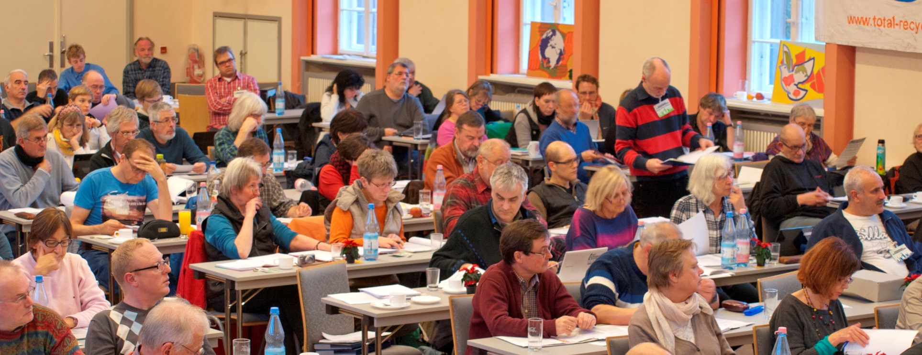
Strategiekonferenz in Schwerte
Am 20.Mai 2013 organisierten 320 Gewerkschafter, fortschrittliche Wissenschaftler und andere Mitarbeiter verschiedener Umweltgruppen in Schwerte eine Strategiekonferenz
(Foto von der Gründungskonferenz der UG 2014)

Slide 63
Die Abschlusserklärung der Strategiekonferenz in Schwerte
(Auszug) Es reicht weder aus, die bereits bestehenden, aber vereinzelten Umweltinitiativen besser zu vernetzen, noch den Umweltschutz nur verstärkt zum Thema in den Industriegewerkschaften zu machen.
Wir brauchen eine neue Umweltorganisation, die … eine überlegene Kraft gegen die Zerstörung unserer natürlichen Lebensgrundlagen organisiert …:
eine Umweltgewerkschaft, die als
überparteiliche,
finanziell unabhängige,
international verbundene
Umwelt-Kampforganisation einer breiten Masse von Menschen agiert – auf antifaschistischer Grundlage.

Slide 64
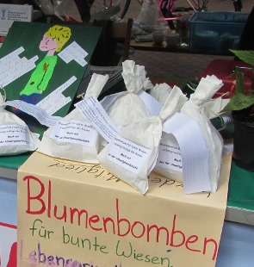
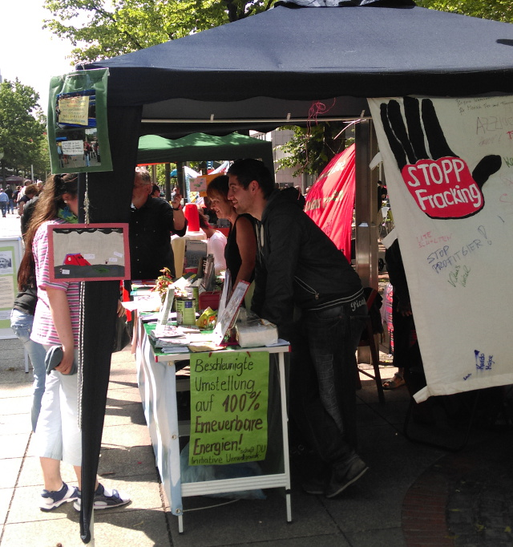
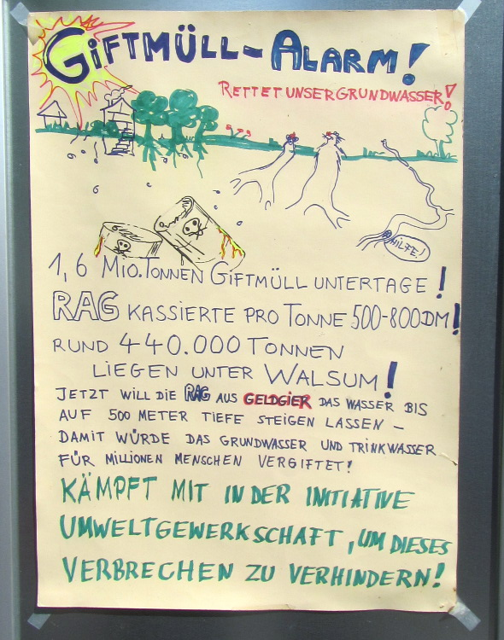
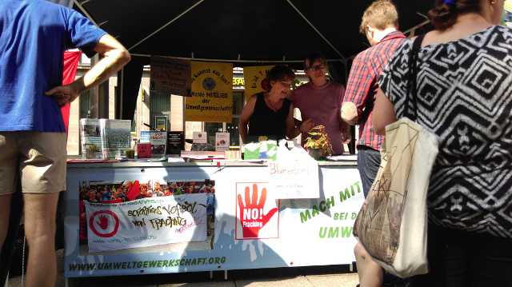
Die Unterstützer
„Inzwischen unterstützen über 2300 Menschen in 43 Gruppen in ganz Deutschland dieses Projekt.“ *
*(Auszug aus der Gründungsresolution)

Slide 65

Die Umweltgewerkschaft Deutschland
135 gewählte Delegierte berieten am 29./30. November 2014 auf einem demokratisch organisierten Kongress in Berlin und beschlossen
eine Satzung und eine Gründungsresolution.
Damit gründeten Sie die
nun bestehende Umweltgewerkschaft.
Danach wurden schwerpunktmäßig aus
den Reihen der Unterstützer Mitglieder
geworben.
Im Mai 2015 waren es ca. 800 Mitglieder,
Organisiert in 30 neu gegründeten
Ortsgruppen , später gründetensich noch
u.a. Stuttgart einer Stadt- und eine
Hochschulgruppe.

Slide 66
Schlussfolgerung 4
Aus den bisherigen Erfahrungen im Kampf gegen die Gießereiabgase halten wir es für besonders bedeutsam, dass die Umweltbewegung ihre Organisiertheit erhöht.
Das vervielfacht unsere Kräfte!
Deshalb:
Werden Sie Mitglied bei FÜR Esslingen oder AUF Stuttgart und unbedingt bei der neu entstandenen Umweltgewerkschaft!

Slide 67
Was Tun?
Vorschläge für konkrete nächste Schritte:
Mitarbeit in der FÜR Umweltgruppe: Grundlagenarbeit z.B. Auseinandersetzung mit der Daimler Umwelterklärung
Enge Zusammenarbeit mit der Ortsgruppe Stuttgart/Esslingen der Umweltgewerkschaft
Überarbeiteten Vortrag als Broschüre bzw CD herausgeben
Verkauf im Stadtteil und vor dem Betrieb
(Mobiler) Aktionsstand mit offenem Mikro
Wiederbelebung der Unterschriftensammlung
.

Slide 68
Was Tun?
Vorschläge für konkrete nächste Schritte:
Fahrt nach Berlin zur TTIP Demo am 10.10. Protest gegen die geplante Zerschlagung der wenigen Umweltstandards
Besuch und Werbung für die Automobilarbeiter Konferenz in Sindelfingen 14 -18.10 mit Foren zu Gesundheit am Arbeitsplatz
Erster Höhepunkt der Kampagne Weltklimatag in Esslingen am 5.12.
Fahrt nach Paris zur Protestdemo gegen den Weltklimagipfel am 12.12 2015

Slide 69
Feinstaub, Gießereiabgase, Aluminium
Gießerei von Daimler sorgt für noch mehr Umweltgifte
Vielen Dank für Ihre Aufmerksamkeit

